Slide 1

二分与倍增专题
清华大学 王之栋

Slide 2
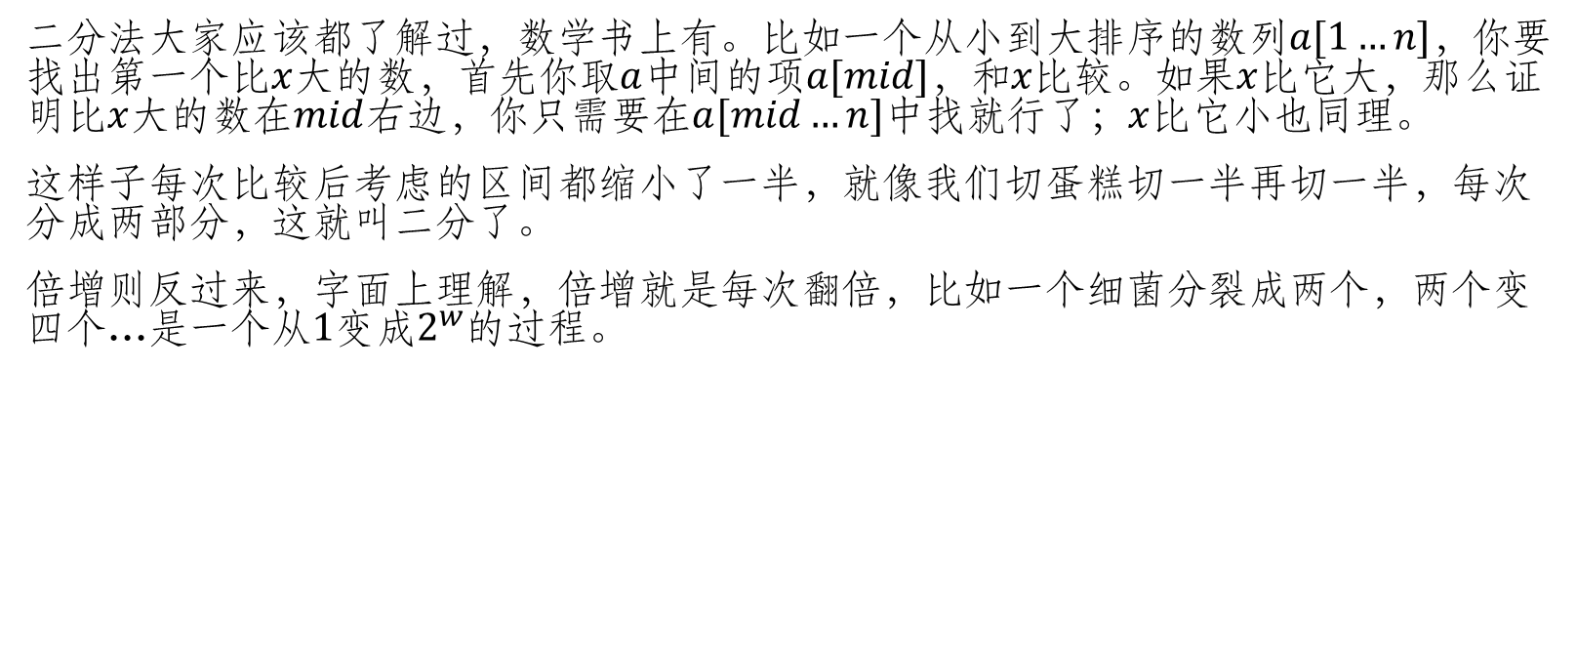
二分、倍增是什么
二分法大家应该都了解过，数学书上有。比如一个从小到大排序的数列$a[1…n]$，你要找出第一个比$x$大的数，首先你取$a$中间的项$a[mid]$，和$x比较。$如果$x$比它大，那么证明比$x$大的数在$mid$右边，你只需要在$a[mid…n]$中找就行了；$x$比它小也同理。
这样子每次比较后考虑的区间都缩小了一半，就像我们切蛋糕切一半再切一半，每次分成两部分，这就叫二分了。
倍增则反过来，字面上理解，倍增就是每次翻倍，比如一个细菌分裂成两个，两个变四个…是一个从$1变成2^{w}$的过程。

Slide 3
这个专题讲什么
这一讲将介绍各种二分和倍增的算法，还有他们的灵活应用。
二分主要通过例题来了解其灵活运用与思想，而倍增则更偏向于算法本身。
若时间充足，还将介绍分治。

Slide 4

目录
一般二分及应用
倍增
$RMQ与ST$表
倍增求$LCA$
分治
一维情况下的分治
另类的分治

Slide 5
一般二分及其应用

Slide 6
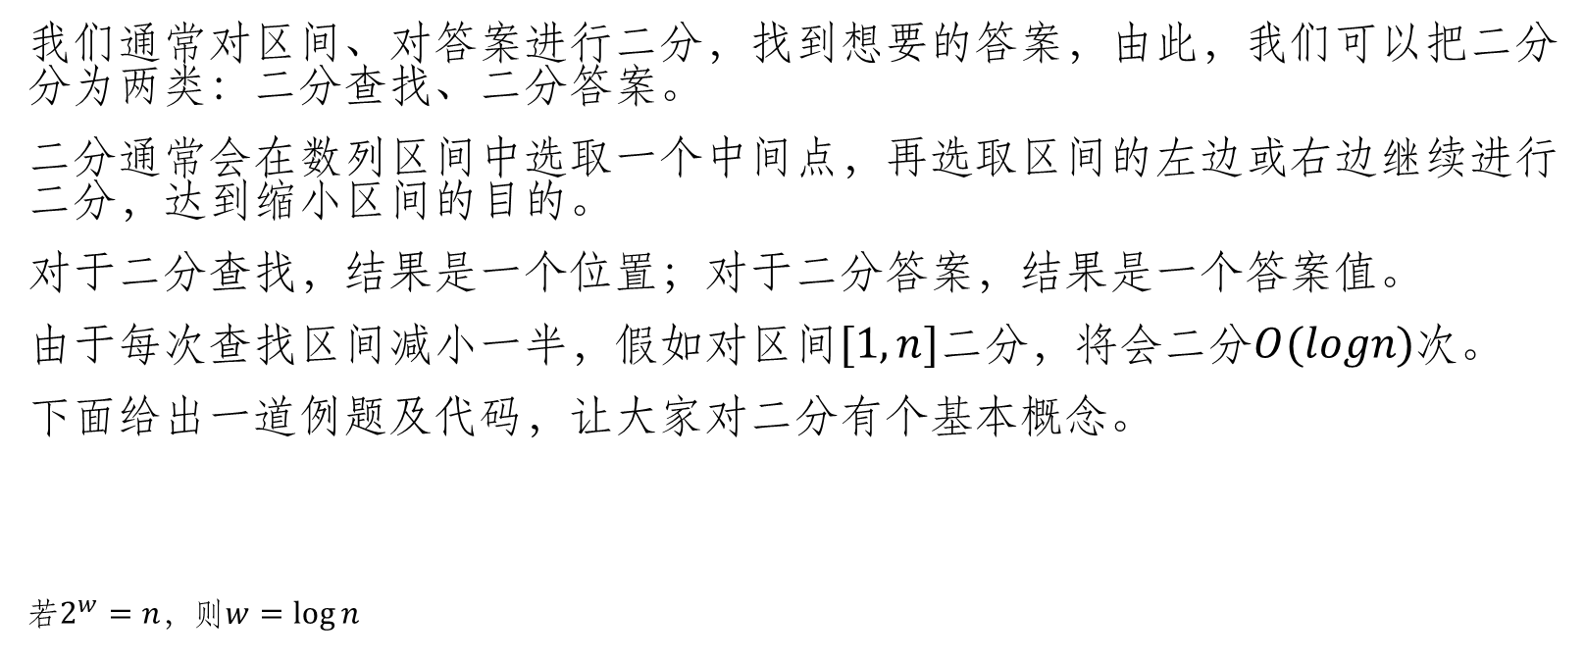
二分
我们通常对区间、对答案进行二分，找到想要的答案，由此，我们可以把二分分为两类：二分查找、二分答案。
二分通常会在数列区间中选取一个中间点，再选取区间的左边或右边继续进行二分，达到缩小区间的目的。
对于二分查找，结果是一个位置；对于二分答案，结果是一个答案值。
由于每次查找区间减小一半，假如对区间$[1,n]二分$，将会二分$O(logn)$次。
下面给出一道例题及代码，让大家对二分有个基本概念。
$若2^{w}=n，$则$w=\log{n}$

Slide 7

例题
给出一个数列$a[1…n]$，现在有$m个$询问，每次询问比$x大的$最小的$a[i]$的值。
$n,m≤{10}^{5}$

Slide 8
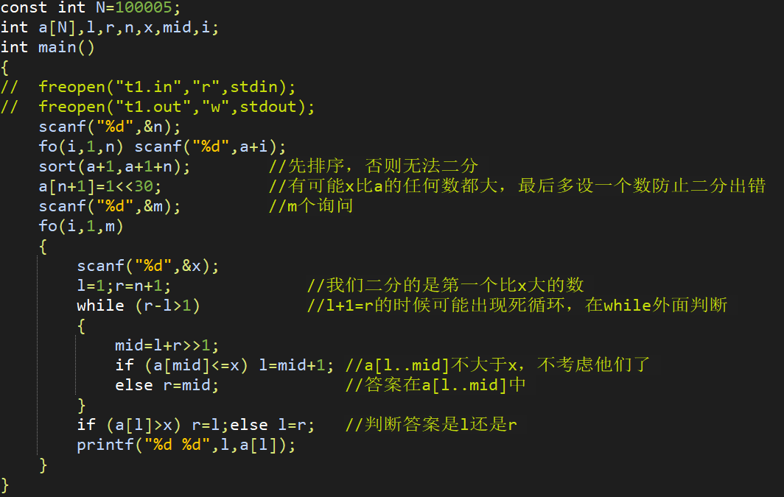
代码

Slide 9
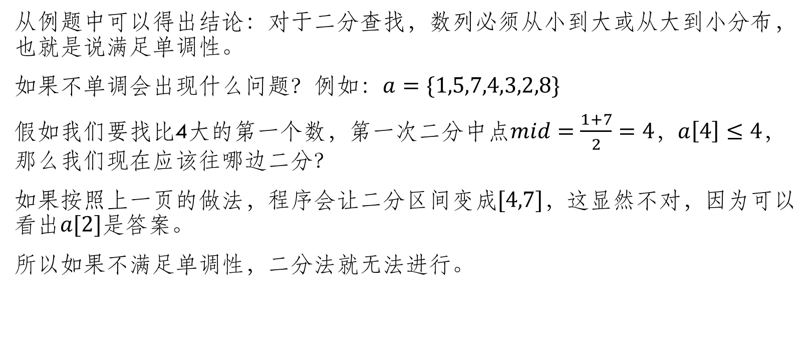
二分查找的要求
从例题中可以得出结论：对于二分查找，数列必须从小到大或从大到小分布，也就是说满足单调性。
如果不单调会出现什么问题？例如：$a=\{1,5,7,4,3,2,8\}$
假如我们要找比4大的第一个数，第一次二分中点$mid=\frac{1+7}{2}=4$，$a\left[4\right]≤4，$那么我们现在应该往哪边二分？
如果按照上一页的做法，程序会让二分区间变成$[4,7]$，这显然不对，因为可以看出$a[2]$是答案。
所以如果不满足单调性，二分法就无法进行。

Slide 10




二分答案的要求
对于二分答案的题目，一般来说，题意都可以转化为让你求一个$最小的ans$，使得$f\left(ans\right)≥K。$
那么二分的对象变成了一个函数$f$，可以说他是在数列$\{f\left(1\right),f\left(2\right)…f(n)\}$上进行的二分查找，同样的，也要求$f$具有单调性。
我们来看看题目。
$$F(x)$$
$$y=K$$
$$ans$$

Slide 11

[51nod1686]第K大区间
定义一个区间的值为其众数出现的次数。现给出一个数列$a[1…n]$，求将所有区间的值排序后，第$K$大的值为多少。区间大小为1的不计。
$1≤n≤{10}^{5}$
$k≤\frac{n∗(n−1)}{2}$

Slide 12
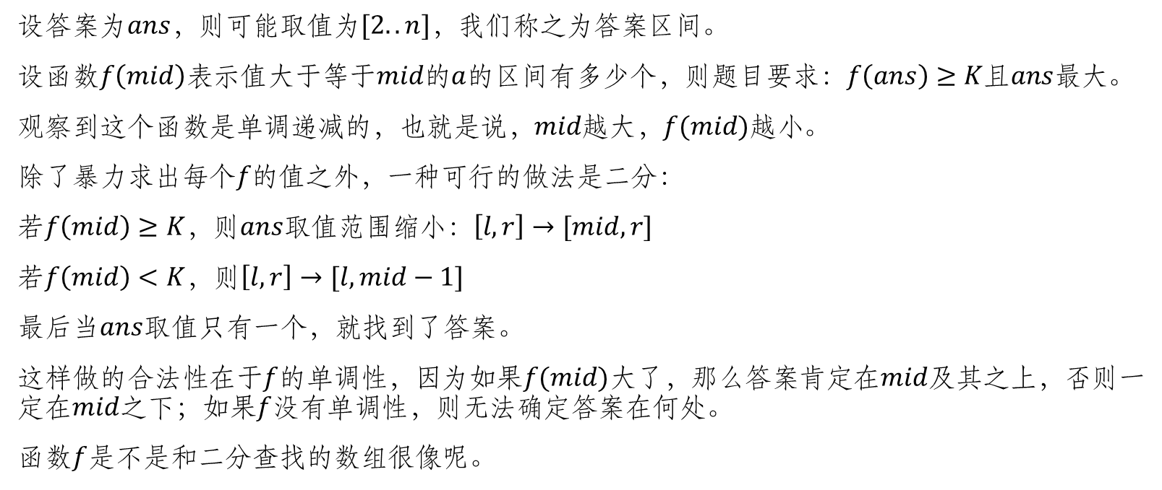
二分答案
设答案为$ans，则可能取值为[2..n]，$我们称之为答案区间。
设函数$f\left(mid\right)表示$值大于等于$mid$的$a$的区间有多少个，则题目要求：$f\left(ans\right)≥K且ans最大$。
观察到这个函数是单调递减的，也就是说，$mid越$大，$f(mid)越小$。
除了暴力求出每个$f的$值之外，一种可行的做法是二分：
若$f\left(mid\right)≥K，$则$ans取值范围缩小：\left[l,r\right]→[mid,r]$
若$f\left(mid\right)<K$，则$\left[l,r\right]→[l,mid−1]$
最后当$ans$取值只有一个，就找到了答案。
这样做的合法性在于$f$的单调性，因为如果$f(mid)$大了，那么答案肯定在$mid$及其之上，否则一定在$mid$之下；如果$f$没有单调性，则无法确定答案在何处。
函数$f$是不是和二分查找的数组很像呢。

Slide 13
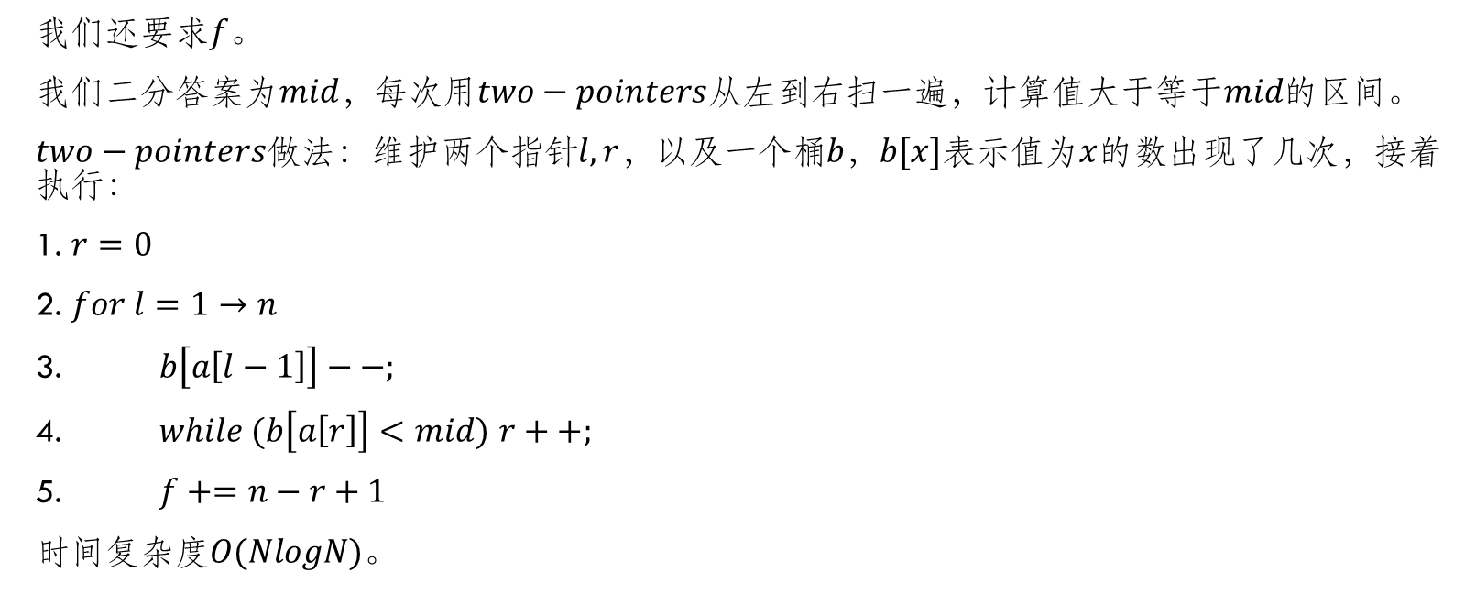
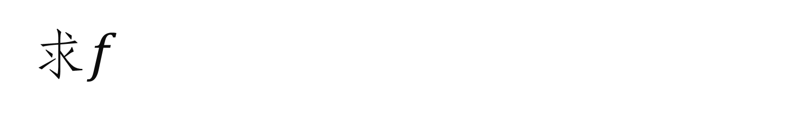
求$f$
我们还要求$f$。
我们二分答案$为mid$，每次用$two−pointers$从左到右扫一遍，计算值大于$等于mid$的区间。
$two−pointers$做法：维护两个指针$l,r$，以及一个桶$b，b[x]表示$值为$x$的数出现了几次，接着执行：
1. $r=0$
2. $for l=1→n$
3. $b\left[a\left[l−1\right]\right]−−;$
4. $while (b\left[a\left[r\right]\right]<mid)$ $r++;$
5. $f+=n−r+1$
时间复杂$度O(NlogN)。$

Slide 14
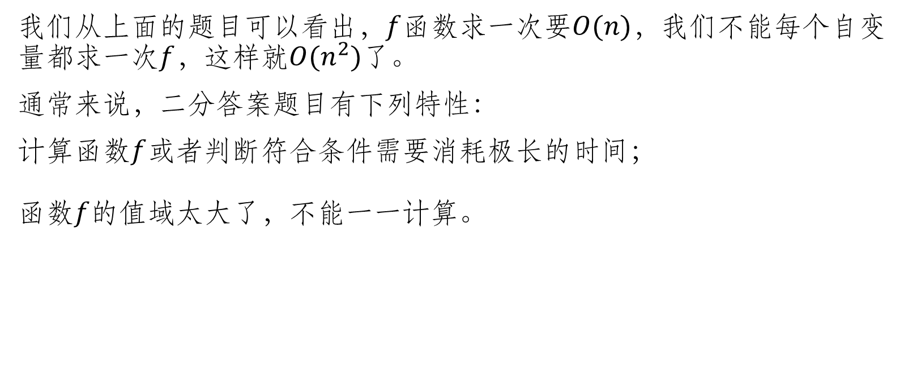
二分答案的特性
我们从上面的题目可以看出，$f$函数求一次要$O(n)$，我们不能每个自变量都求一次$f$，这样就$O(n^{2})$了。
通常来说，二分答案题目有下列特性：
计算函数$f$或者判断符合条件需要消耗极长的时间；
函数$f$的值域太大了，不能一一计算。

Slide 15
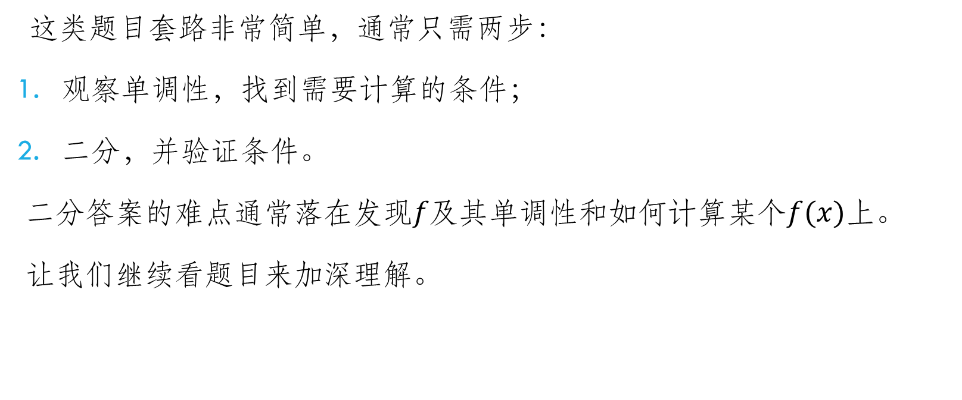
二分答案的套路
这类题目套路非常简单，通常只需两步：
观察单调性，找到需要计算的条件；
二分，并验证条件。
二分答案的难点通常落在发现$f及其$单调性和如何计算某个$f(x)$上。
让我们继续看题目来加深理解。

Slide 16
二分练习题

Slide 17
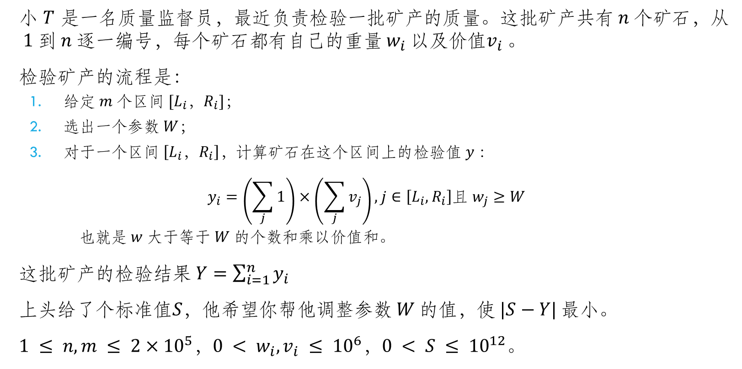
NOIp2011 聪明的质检员
小 $T$ 是一名质量监督员，最近负责检验一批矿产的质量。这批矿产共有$n$个矿石，从$1$到$n$逐一编号，每个矿石都有自己的重量$w_{i}$以及价值$v_{i}$。
检验矿产的流程是：
给定$m$个区间$[L_{i}，R_{i}]$；
选出一个参数$W$；
对于一个区间$\left[L_{i}，R_{i}\right]$，计算矿石在这个区间上的检验值$y$：
$$y_{i}=\left(\sum_{j}{1}\right)×\left(\sum_{j}{v_{j}}\right), j∈\left[L_{i},R_{i}\right]\text{且} w_{j}​≥W$$
也就是$w$大于等于$W$的个数和乘以价值和。
这批矿产的检验结果$Y=\sum_{i=1}^{n}{y_{i}}$
上头给了个标准值$S，$他希望你帮他调整参数$W$的值，使$|S−Y|$ 最小。
$1 ≤ n, m ≤ 2×{10}^{5}，0 < w_{i}, v_{i} ≤ {10}^{6}，0 < S ≤ {10}^{12}$。

Slide 18



NOIp2011 聪明的质检员
寻找单调性：可以发现$W$越大， $Y$越小。
此时， $Y=f\left(W\right)$是一个单调不上升的函数；
问题转变为求函数$\left|f\left(W\right)−S\right|$的最小值，也就是求$f\left(W\right)−S$零点或者最接近零点的点。二分法解决即可。
如何计算$f\left(W\right)$？
$$f\left(w\right)−s$$
$$ans$$

Slide 19
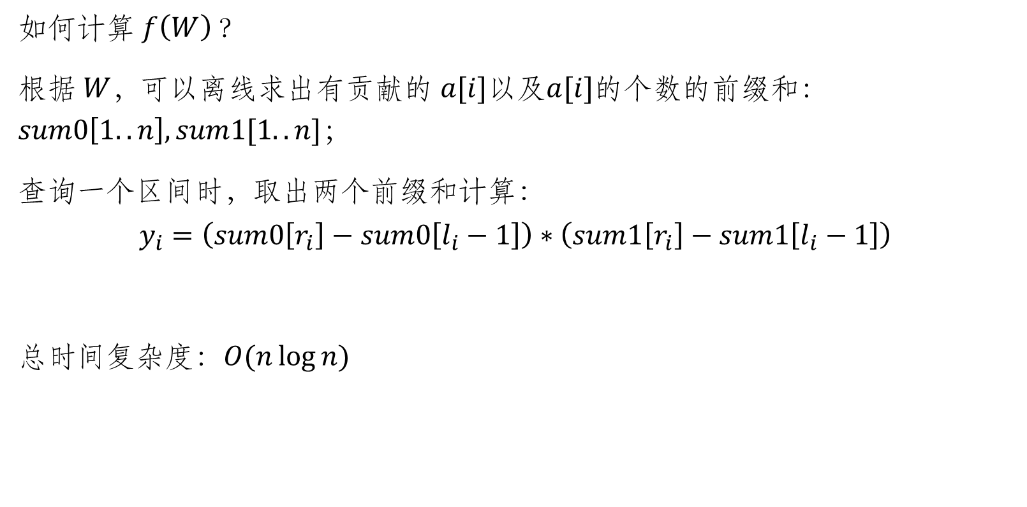
NOIp2011 聪明的质检员
如何计算$f\left(W\right)$？
根据$W，$可以离线求出有贡献的$a[i]$以及$a[i]的$个数的前缀和：$sum0\left[1..n\right],sum1[1..n]$；
查询一个区间时，取出两个前缀和计算：
$$y_{i}=\left(sum0\left[r_{i}\right]−sum0\left[l_{i}−1\right]\right)∗\left(sum1\left[r_{i}\right]−sum1\left[l_{i}−1\right]\right)$$
总时间复杂度：$O(n\log{n})$

Slide 20
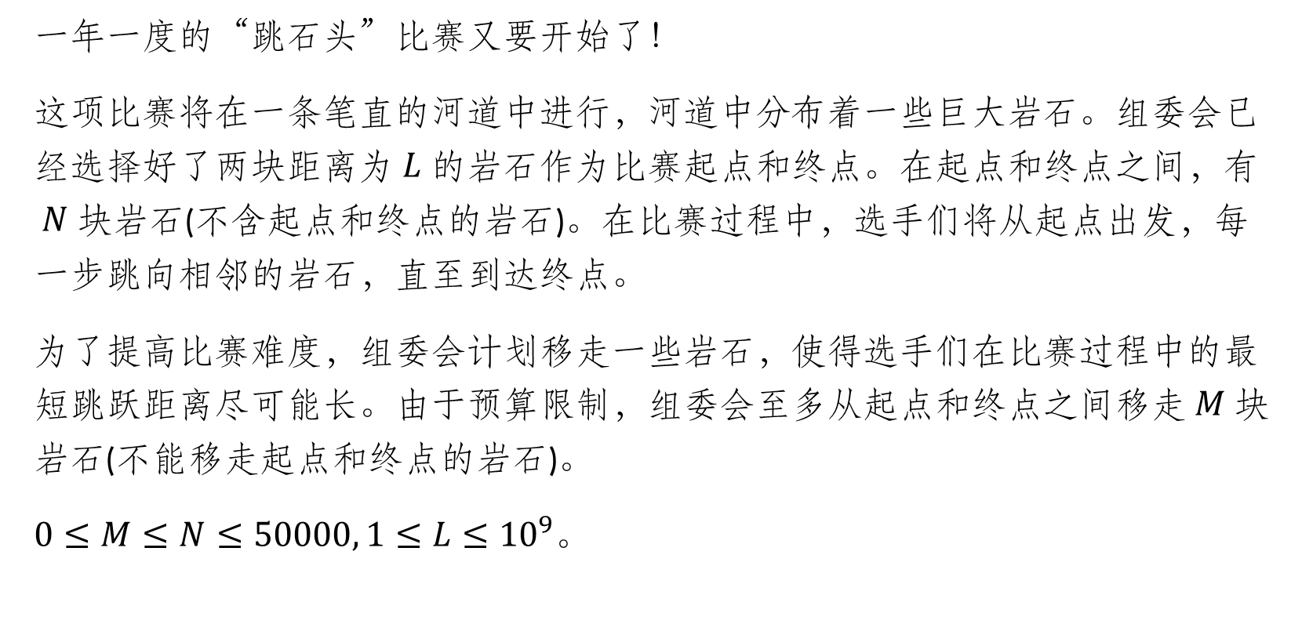
NOIp2015 跳石头
一年一度的“跳石头”比赛又要开始了！
这项比赛将在一条笔直的河道中进行，河道中分布着一些巨大岩石。组委会已经选择好了两块距离为$L$的岩石作为比赛起点和终点。在起点和终点之间，有$N$块岩石(不含起点和终点的岩石)。在比赛过程中，选手们将从起点出发，每一步跳向相邻的岩石，直至到达终点。
为了提高比赛难度，组委会计划移走一些岩石，使得选手们在比赛过程中的最短跳跃距离尽可能长。由于预算限制，组委会至多从起点和终点之间移走$M$块岩石(不能移走起点和终点的岩石)。
$0≤M≤N≤50000, 1≤L≤{10}^{9}$。

Slide 21

NOIp2015 跳石头
寻找单调性：答案关于$移动$石头的个数单调。
$移动$石头的个数越多，答案越大。
我们令$f\left(x\right)$表示，当最小距离不低于$x$时，最少需要移动多少颗石头。
二分找出最后一个$f\left(x\right)≤M$的$x$即为答案。

Slide 22

NOIp2015 跳石头
如何求$f\left(x\right)$？

Slide 23
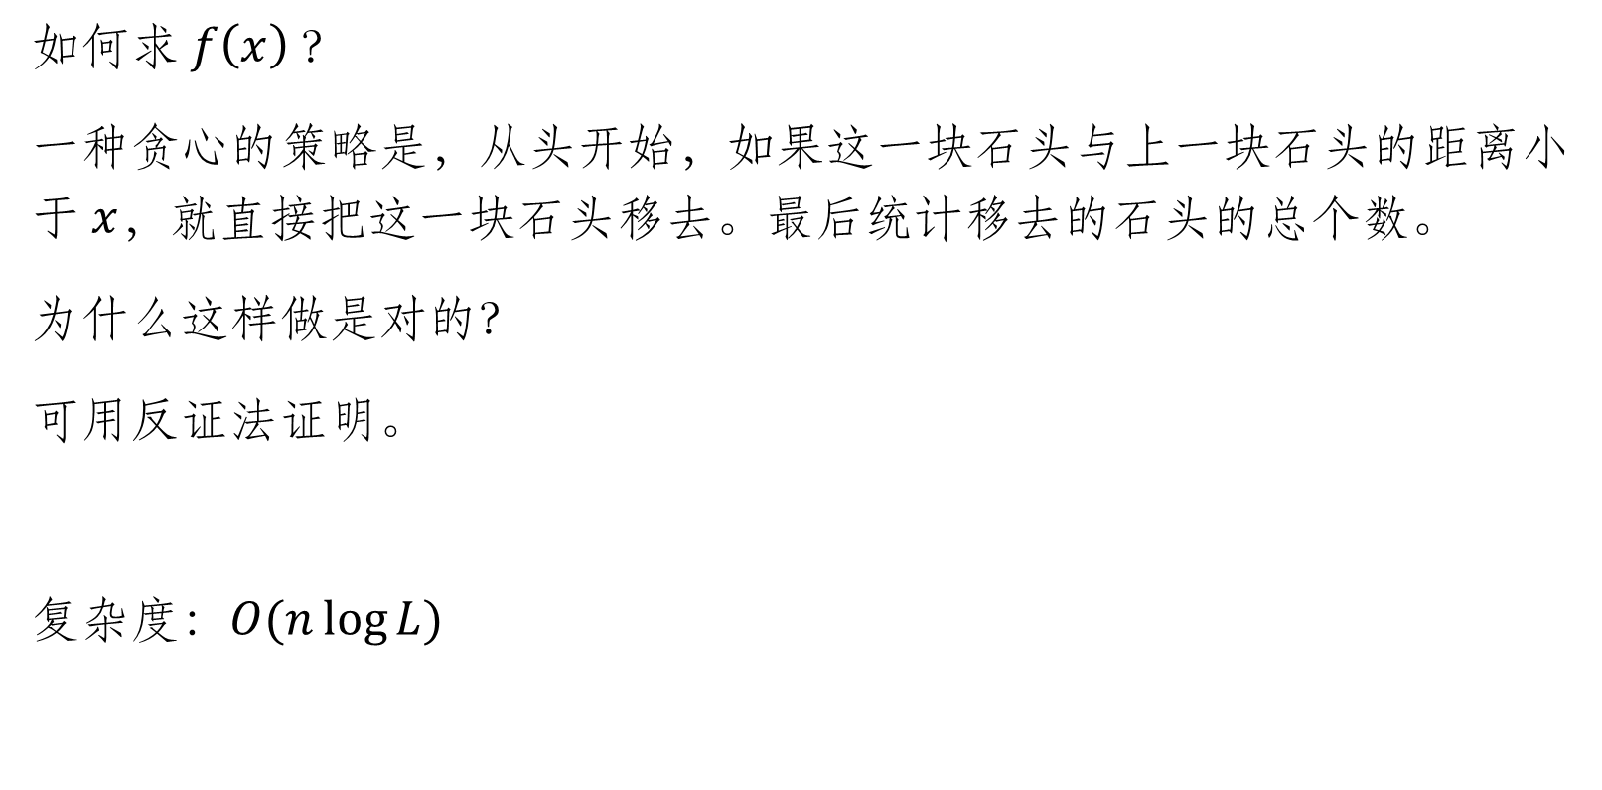
NOIp2015 跳石头
如何求$f\left(x\right)$？
一种贪心的策略是，从头开始，如果这一块石头与上一块石头的距离小于$x$，就直接把这一块石头移去。最后统计移去的石头的总个数。
为什么这样做是对的？
可用反证法证明。
复杂度：$O(n\log{L})$

Slide 24
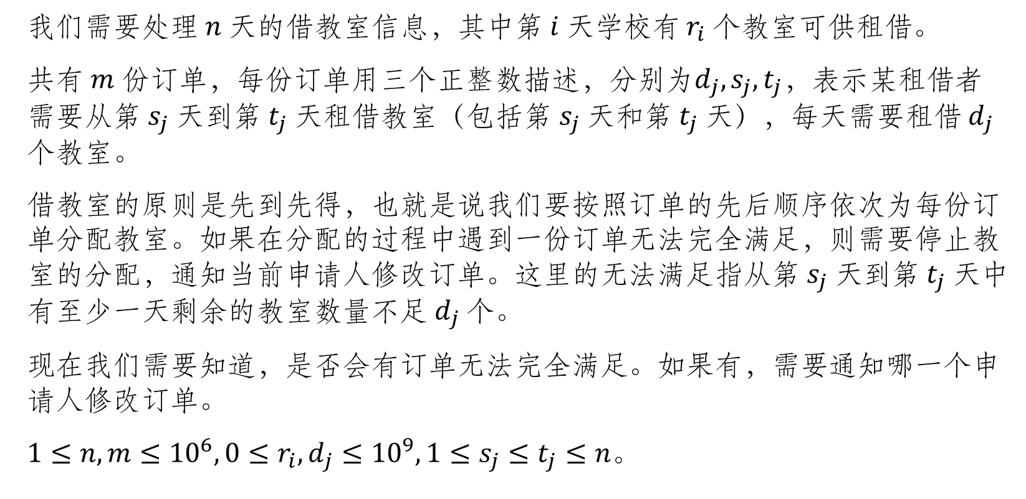
NOIp2012 借教室
我们需要处理$n$天的借教室信息，其中第$i$天学校有$r_{i}$个教室可供租借。
共有$m$份订单，每份订单用三个正整数描述，分别为$d_{j},s_{j},t_{j}$，表示某租借者需要从第$s_{j}$天到第$t_{j}$天租借教室（包括第$s_{j}$天和第$t_{j}$天），每天需要租借$d_{j}$个教室。
借教室的原则是先到先得，也就是说我们要按照订单的先后顺序依次为每份订单分配教室。如果在分配的过程中遇到一份订单无法完全满足，则需要停止教室的分配，通知当前申请人修改订单。这里的无法满足指从第$s_{j}$天到第${ t}_{j}$天中有至少一天剩余的教室数量不足$d_{j}$个。
现在我们需要知道，是否会有订单无法完全满足。如果有，需要通知哪一个申请人修改订单。
$1≤n,m≤{10}^{6}, 0≤r_{i},d_{j}≤{10}^{9},1≤s_{j}≤t_{j}≤n$。

Slide 25

NOIp2012 借教室
寻找单调性：前$i$天一定比前$i+1$天更容易满足需求。
证明很简单，如果前$i$天都不满足了，那么前$i+x$天都不可能被满足。
考虑二分答案。

Slide 26
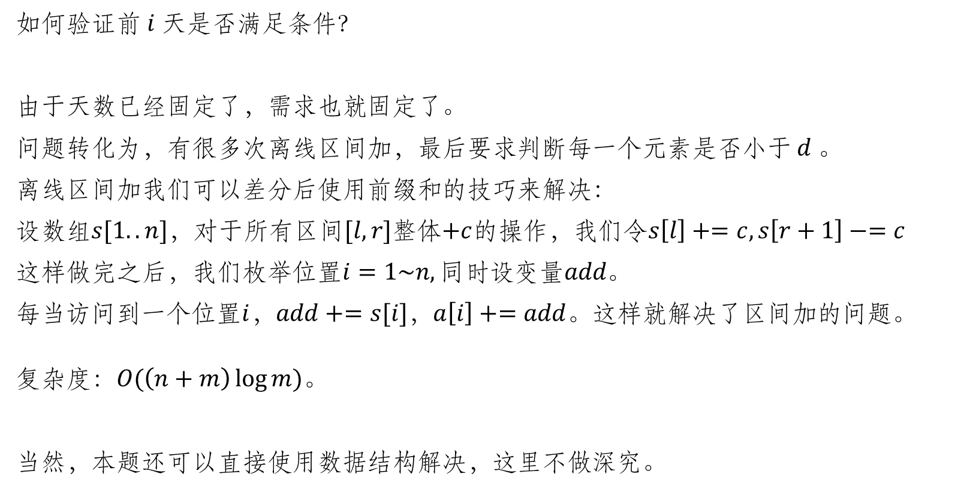
NOIp2012 借教室
如何验证前$i$天是否满足条件？
由于天数已经固定了，需求也就固定了。
问题转化为，有很多次离线区间加，最后要求判断每一个元素是否小于 $d$。
离线区间加我们可以差分后使用前缀和的技巧来解决：
设数组$s[1..n]$，对于所有区间$[l,r]$整体$+c$的操作，我们令$s\left[l\right]+=c,s\left[r+1\right]−=c$
这样做完之后，我们枚举$位置i=1\sim n,同时设$变量$add。$
$每当$访问到一个位置$i$，$add+=s[i]$，$a\left[i\right]+=add$。这样就解决了区间加的问题。
复杂度：$O(\left(n+m\right)\log{m})$。
当然，本题还可以直接使用数据结构解决，这里不做深究。

Slide 27
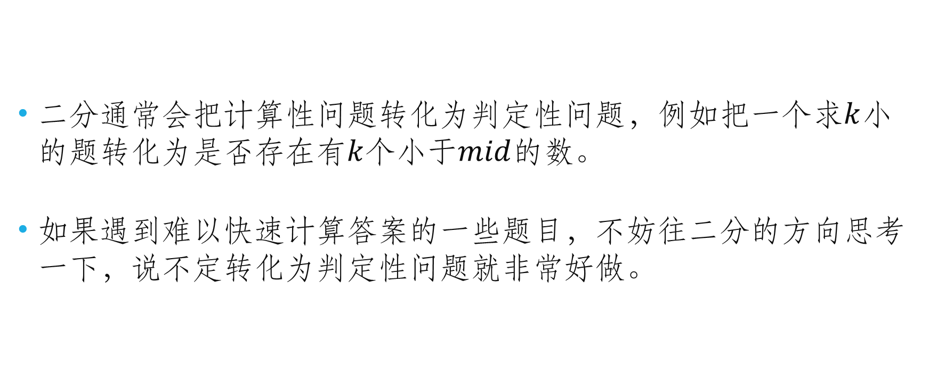
总结一下
二分通常会把计算性问题转化为判定性问题，例如把一个求$k$小的题转化为是否存在有$k$个小于$mid$的数。
如果遇到难以快速计算答案的一些题目，不妨往二分的方向思考一下，说不定转化为判定性问题就非常好做。

Slide 28
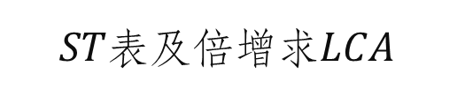
倍增
$$ST表及倍增求LCA$$

Slide 29

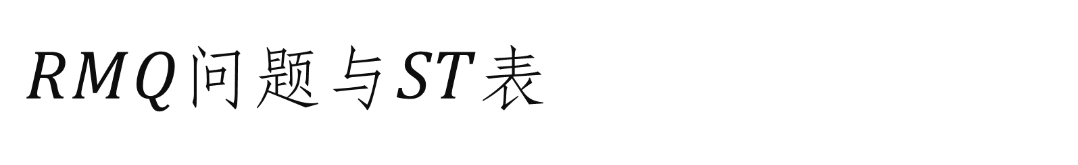
$RMQ问题与ST表$
在数据处理中，我们会碰到$RMQ$问题，即区间最大最小值查询：
给出数列$a\left[1..n\right],有m$次询问，每次询问$a[l..r]中的$最大值或最小值。

Slide 30
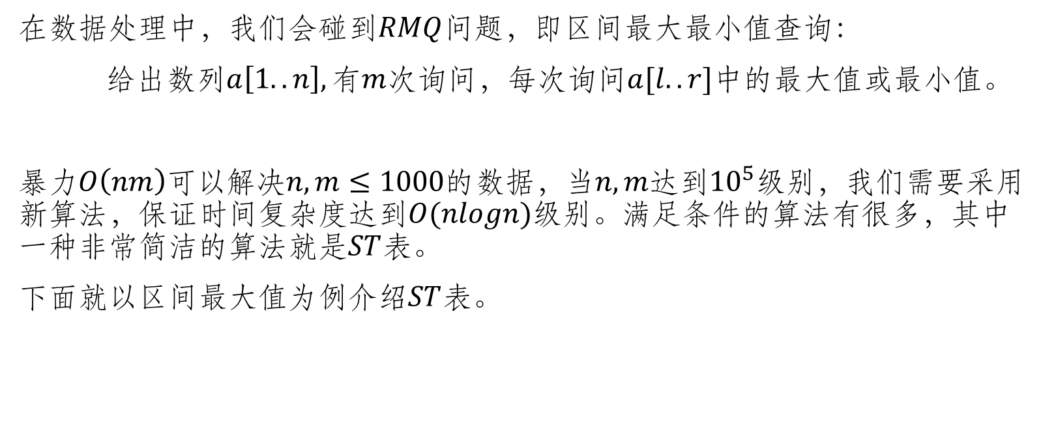
$RMQ问题与ST表$
在数据处理中，我们会碰到$RMQ$问题，即区间最大最小值查询：
给出数列$a\left[1..n\right],有m$次询问，每次询问$a[l..r]中的$最大值或最小值。
暴力$O\left(nm\right)可以$解决$n,m≤1000的$数据，当$n,m达到{10}^{5}级别$，我们需要采用新算法，保证时间复杂度达到$O(nlogn)级别。$满足条件的算法有很多，其中一种非常简洁的算法就是$ST$表。
下面就以区间最大值为例介绍$ST$表。

Slide 31

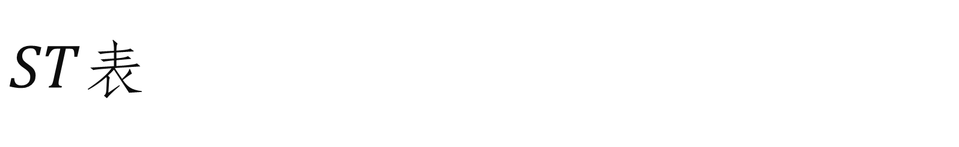
$ST$表
$ST$表大致思想就是预处理出$O(nlogn)个$区间的最值，在回答询问的时候只需要把几个预处理出来的区间最值再取$max⁡$，而不需要重新遍历原来的数组，加速了询问过程。

Slide 32

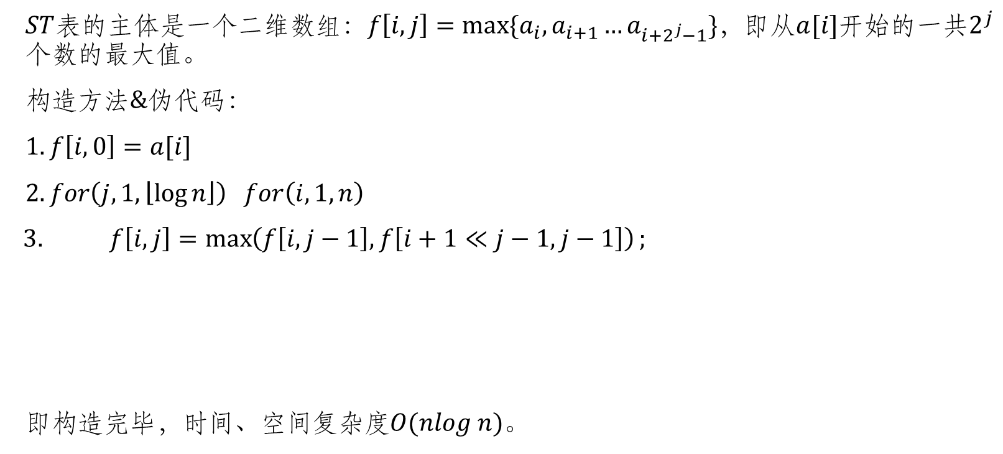
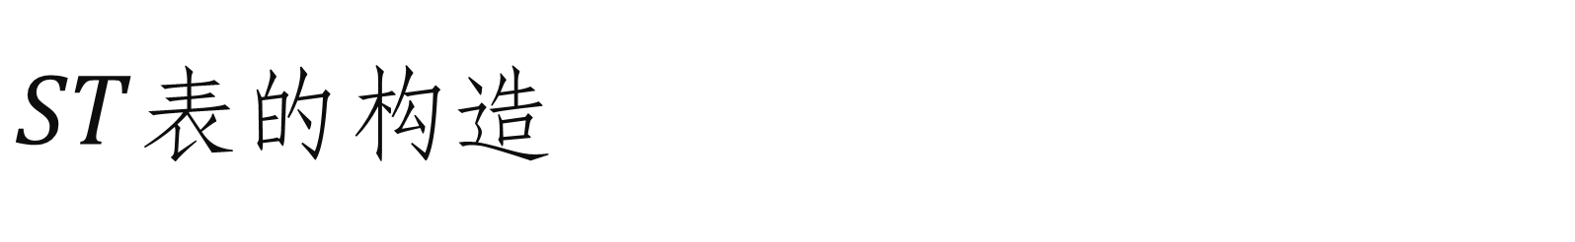




$ST$表的构造
$ST$表$的主体是一个二维数组：f\left[i,j\right]=max⁡\{a_{i},a_{i+1}…a_{i+2^{j}−1}\}$，即从$a[i]$开始的一共$2^{j}$个数的最大值。
构造方法$\&$伪代码：
$1. f\left[i,0\right]=a[i]$
$2.for\left(j,1,\left\lfloor \log{n}\right\rfloor \right) for\left(i,1,n\right)$
$3.$ $f\left[i,j\right]=\max\left(f\left[i,j−1\right],f\left[i+1≪j−1,j−1\right]\right);$
即构造完毕，时间、空间复杂度$O(nlog n)$。
$$f[i,j]$$
$$f[i+1,j]$$
$$………$$
$$f\left[i,j−1\right]$$
$$f[i+1≪(j−1),j−1]$$
$$f\left[i+1,j−1\right]$$
$$f[(i+1)+1≪(j−1),j−1]$$

Slide 33
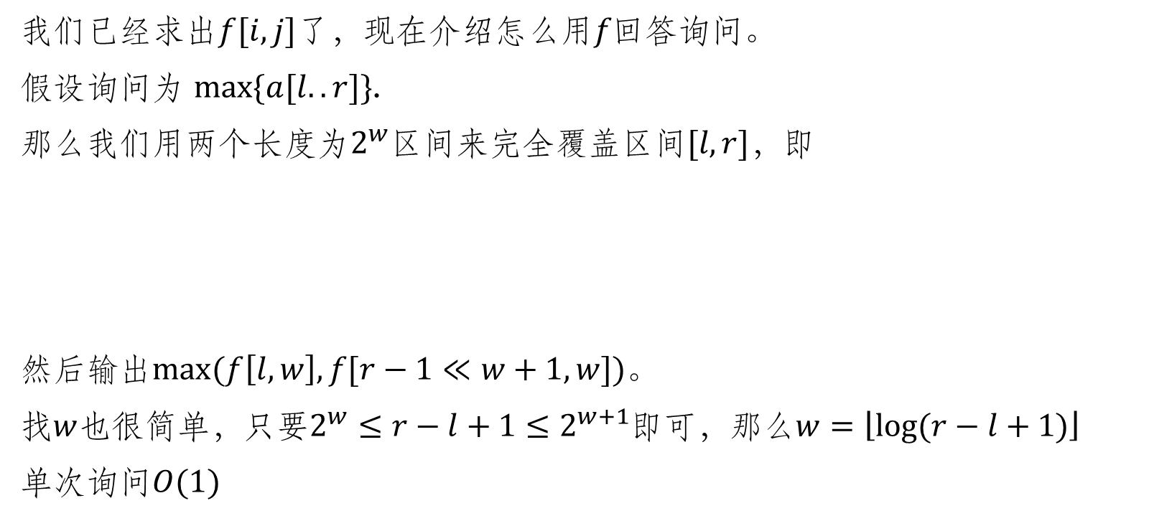
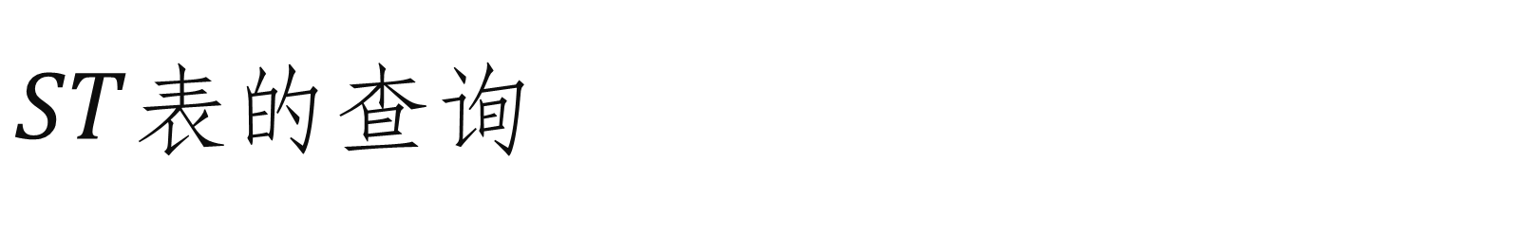


$ST$表的查询
我们已经求出$f[i,j]了，$现在介绍怎么用$f回答询问$。
假设询问为 $max⁡\{a[l..r]\}$.
那么我们用两个长度为$2^{w}$区间来$完全覆盖区间[l,r]$，即
然后输出$max⁡(f\left[l,w\right],f[r−1≪w+1,w])$。
找$w$也很简单，只要$2^{w}≤r−l+1≤2^{w+1}$即可，那么$w=\left\lfloor log⁡(r−l+1)\right\rfloor$
单次询问$O(1)$
$$l r$$
$$l l+2^{w}−1$$
$$r−2^{w}+1 r$$

Slide 34
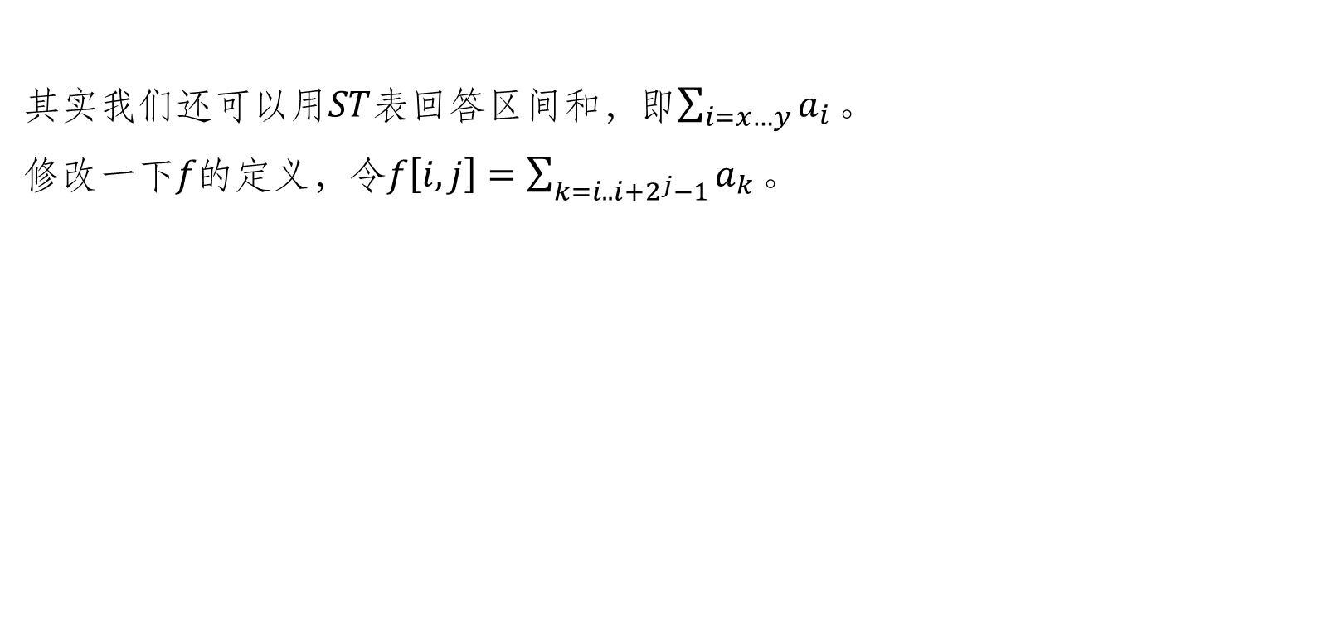
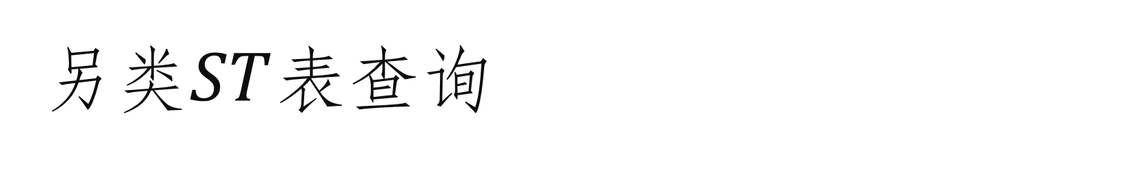
另类$ST$表查询
其实我们还可以用$ST$表回答区间和，即$\sum_{i=x…y}{a_{i}}。$
修改一下$f的$定义，令$f\left[i,j\right]=\sum_{k=i..i+2^{j}−1}{a_{k}}。$

Slide 35

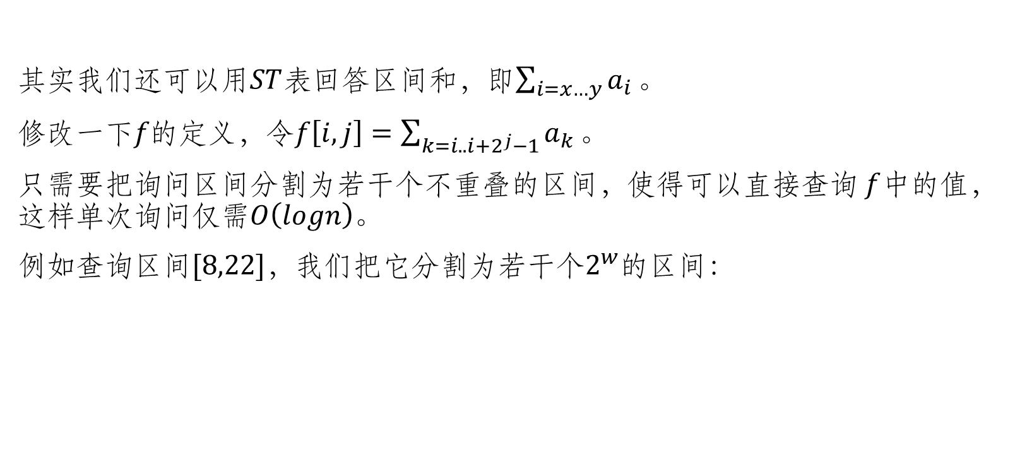







另类$ST$表查询
其实我们还可以用$ST$表回答区间和，即$\sum_{i=x…y}{a_{i}}。$
修改一下$f的$定义，令$f\left[i,j\right]=\sum_{k=i..i+2^{j}−1}{a_{k}}。$
只需要把询问区间分割为若干个不重叠的区间，使得可以直接查询 $f$中的值，这样单次询问仅需$O\left(logn\right)。$
$例如$查询区间$[8,22]，$我们把它分割为若干个$2^{w}$的区间：
$$8 22$$
$$8 15$$
$$16 19$$
$$20 21$$
$$22$$
$$2^{3}$$
$$2^{2}$$
$$2^{1}$$
$$2^{0}$$

Slide 36
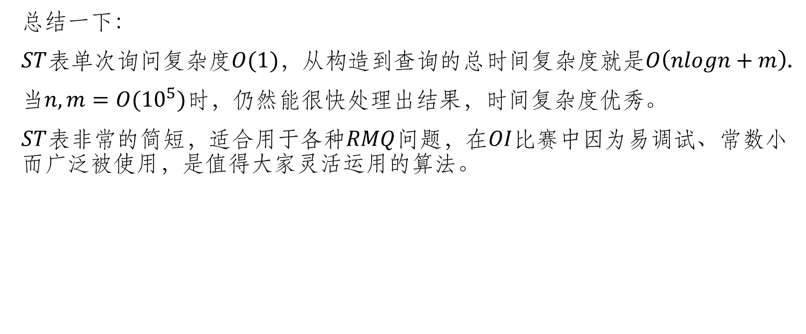
$ST$表
总结一下：
$ST$表单次询问复杂$度O(1)$，从构造到查询的总时间复杂度就是$O\left(nlogn+m\right)$.
当$n,m=O({10}^{5})$时，仍然能很快处理出结果，时间复杂度优秀。
$ST$表非常的简短，适合用于各种$RMQ$问题，在$OI$比赛中因为易调试、常数小而广泛被使用，是值得大家灵活运用的算法。

Slide 37
一些练习题

Slide 38

妮厨的愤怒
对于一个字符串$S[1…n]$，询问$q次，每次询问[l,r]$内最长的回文串。
$1≤n ,q≤{10}^{5}，0≤l≤r<n ，S$只包含小写拉丁字母。

Slide 39
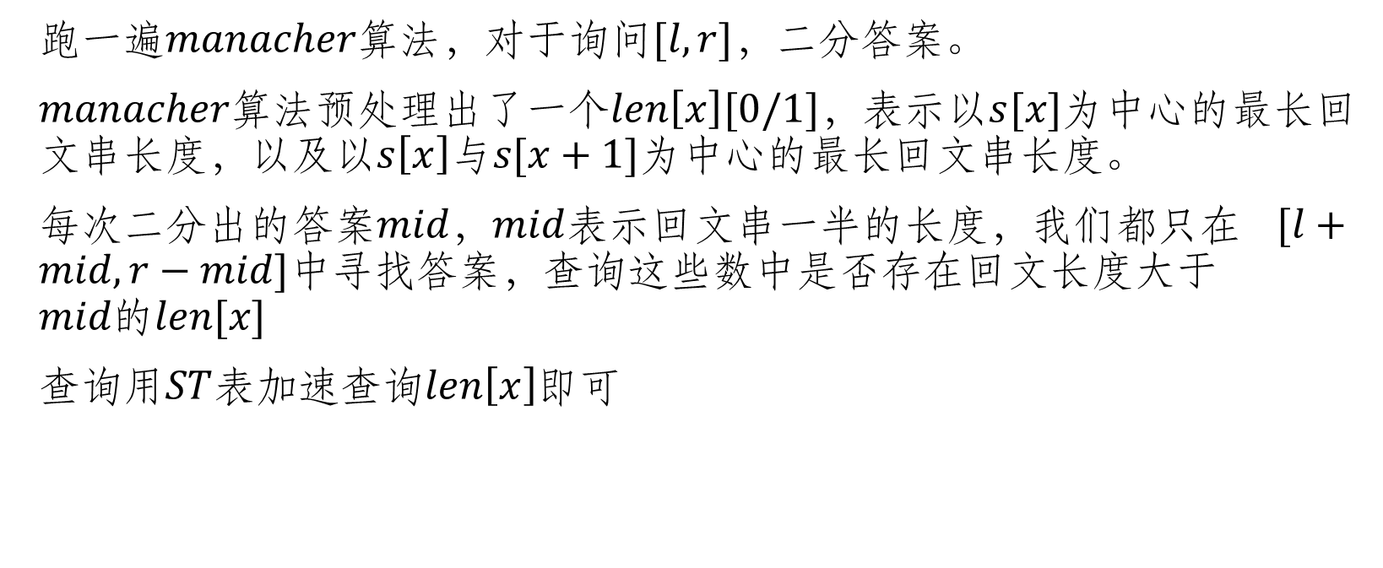
妮厨的愤怒
跑一遍$manacher$算法，对于询问$[l,r]$，二分答案。
$manacher$算法预处理出了一个$len\left[x\right][0/1]，$表示以$s[x]$为中心的最长回文串长度，以及以$s\left[x\right]与s[x+1]$为中心的最长回文串长度。
每次二分出的答案$mid，mid$表示回文串一半的长度，我们都只在 $[l+mid,r−mid]中$寻找答案，查询这些数中是否存在回文长度大于$mid的len[x]$
查询用$ST$表加速查询$len\left[x\right]$即可

Slide 40

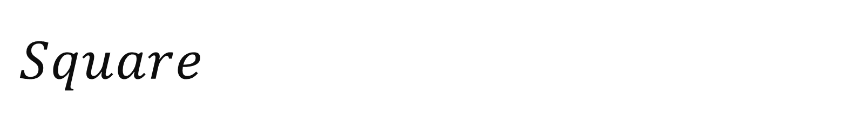


$Square$
一个$n×m$的网格图，其中有的格子有障碍，有的没有。
有$T$个询问，每次询问一个子矩形$(x_{1},y_{1})−(x_{2},y_{2})$。查询该子矩形内边长最大的没有障碍的正方形的边长。
$1≤n,m≤{10}^{3},T≤{10}^{6}$
$$(x_{1},y_{1})$$
$$(x_{2},y_{2})$$

Slide 41

$Square$
对于一个询问，我们二分答案$mid$，查询$\left(x_{2}−mid+1,y_{2}−mid+1\right)−(x_{2},y_{2})$内是否存在边长大于等于$mid$的正方形。
怎么查询？

Slide 42

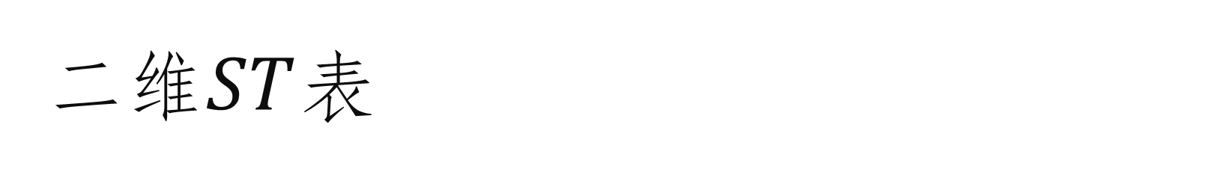
二维$ST$表
我们可以设$f[i][j][k][l]$表示以$(i−2^{k}+1,j−2^{l}+1)$为左上角$(i,j)$为右下角的矩形中，最大的没有障碍的正方形的边长。
把原$ST$表构造的两重循环改成四重循环，询问时两个区间拼凑改成四个矩形拼凑即可。
如图，不同颜色的矩形代表不同的
$f\left[i\right]\left[j\right]\left[k\right][l]$，矩形大小为$2^{k}∗2^{l}$
时间复杂度$O(N2log2N+TlogN)$。

Slide 43

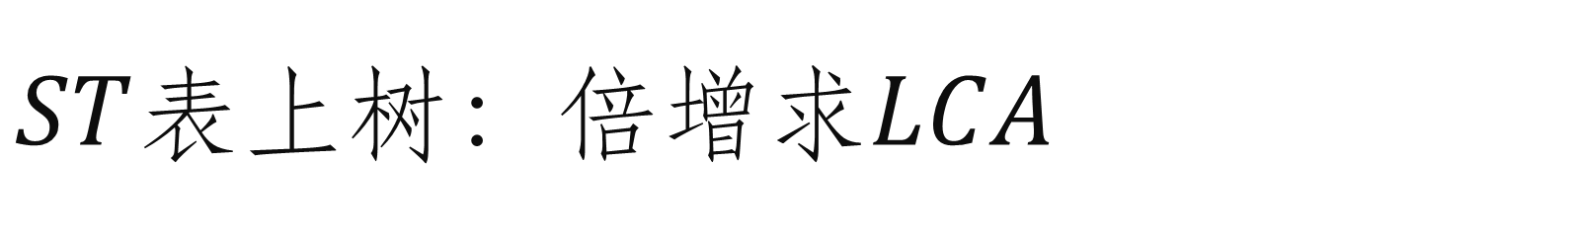
$ST$表上树：倍增求$LCA$
刚刚介绍了数列的$ST$表和二维$ST$表。
现在我们把$ST$表的倍增思想套用到树上，解决一些新的问题。

Slide 44
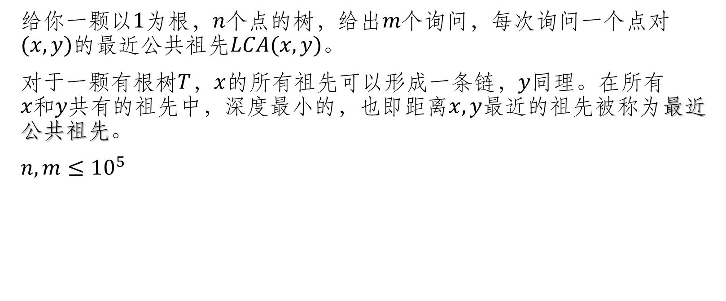
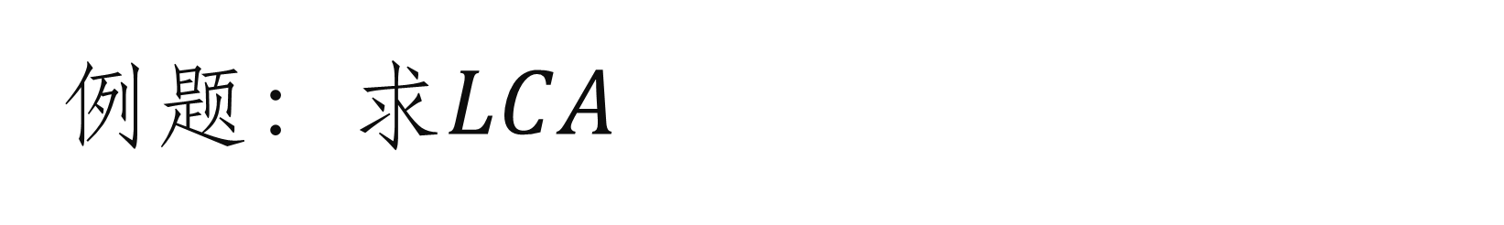
例题：求$LCA$
给你一颗$以1为根，n个$点的树，给出$m个$询问，每次询问一个点对$(x,y)$的最近公共祖先$LCA(x,y)。$
对于一颗有根树$T$，$x$的所有祖先可以形成一条链，$y同理$。在所有$x和y共有$的祖先中，深度最小的，也即距离$x,y$最近的祖先被称为最近公共祖先。
$n,m≤{10}^{5}$

Slide 45
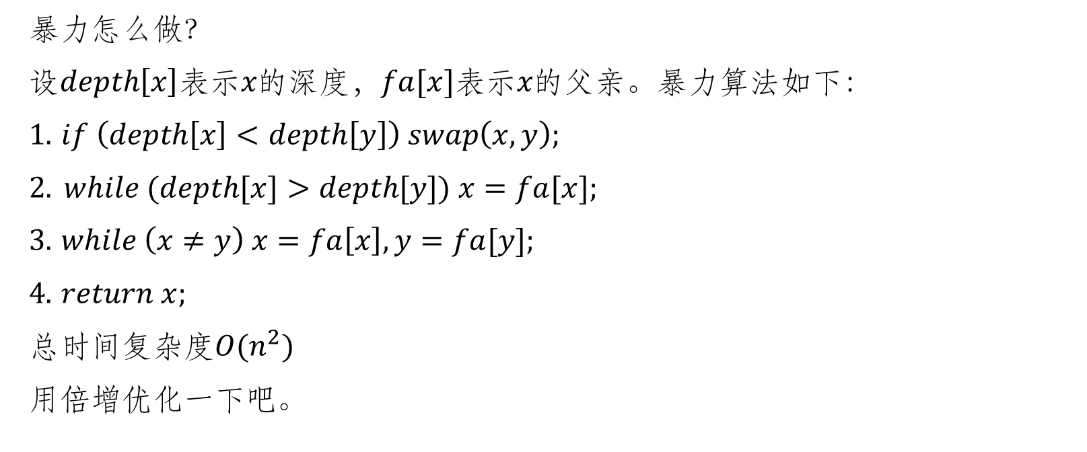
暴力
暴力怎么做？
设$depth\left[x\right]表示x的$深度，$fa[x]表示x的$父亲。暴力算法如下：
$1.$ $if \left(depth\left[x\right]<depth\left[y\right]\right) swap\left(x,y\right);$
$2. while (depth[x]>depth[y]) x=fa[x];$
$3.$ $while \left(x≠y\right) x=fa\left[x\right],y=fa[y];$
$4.$ $return x;$
总时间复杂度$O(n^{2})$
用倍增优化一下吧。

Slide 46


倍增求$LCA$
设$f\left[i\right][j]表示$点$i$向上跳$2^{j}次到达$的祖先的编号，即
$$f\left[i\right]\left[j\right]=fa\left[fa\left[…fa\left[x\right]\right]\right](fa复合2^{j}次)$$
那么如果我们有了这个，就能加速暴力的那几个$while语句$。
先看看怎么构造：
照$ST$表的葫芦画瓢有：$f\left[i\right]\left[0\right]=fa\left[i\right],f\left[i\right]\left[j\right]=f\left[f\left[i\right]\left[j−1\right]\right][j−1]$
我们通过$dfs$构造$f$：
$1.$ $Procedure dfs\left(i\right)$
$2.$ $f\left[i\right]\left[0\right]=fa\left[i\right];$
$3.$ $for\left(j,0,\log{n}\right) f\left[i\right]\left[j\right]=f\left[f\left[i\right][j−1]\right]\left[j−1\right];$
$4.$ $dfs\left(x\right);∀x∈son_{i}$

Slide 47

倍增求$LCA$
得到了$f$数组，怎样加速暴力呢？
首先我们要把$x,y的$深度调整为一样，怎么调整？
设$z=depth[x]−depth[y]，$从二进制角度考虑$z$这个数：他存在若干位为1，对于第$w位$，假设这位为1，若令$x=f\left[x\right][w]$，深度差就会减少$2^{w}$，可以看做$z$的这一位就消为0。
用几次$x=f\left[x\right][w]$，把所有$1都消$掉，$x,y的$深度就一致了。
之后我们要让$x,y$一起向上跳。由于现在我们跳一次，深度不止减1，有可能跳过头，这怎么办？
只需要令他们跳到恰好父亲就是$lca的$位置，然后返回他们的父亲即可。跳的方法和深度调整一致。这样保证了不会跳过头

Slide 48

代码

Slide 49
一道题目

Slide 50

路径的和
给出一颗有$n$个点的树，每个点$x$有一个权值$a_{x}，$有$m$个询问，每次询问$u$到$v$的简单路径上的点的权值和。
简单路径指的是不经过重复点的路径。
$n,m≤{10}^{5}$

Slide 51

路径的和
$u→v的$路径可以拆分成$u→lca,lca→v两条路径。$
用刚刚学的思想解决这道题，除了$f\left[i\right][j]表示$点$i$的第$2^{j}个$祖先是谁，再记录$g\left[i\right]\left[j\right]=∑a_{x} , x∈\{i到f[i][j]路径上除f[i][j]的所有点\}$
对于一个询问$\left(u,v\right)：$
在求$lca\left(u,v\right)中$，$u,v向上跳$的同时$ans+=g\left[u\right][i]$，最后再$ans+=a[lca]，$即可求出正确答案。
时间复杂度$O(nlogn)$

Slide 52

倍增：总结
上面介绍了两种经典倍增的应用：$ST表解决RMQ问题与倍增求LCA。$一般来说这两种算法会和其他算法结合在一起考察，比如上面做到的二分+$ST$表。所以学好这两种算法还是很有用的。

Slide 53
分治

Slide 54

分治
分治就是分而治之。分治虽然和二分一样，会把区间划分开，但是二分仅仅是为了找到一个定值作为答案，它会舍弃区间的一半而留下另一半；分治是为了解决整个区间的问题，并不会舍弃任何区间。
分治和二分有区别。
分治法往往有三步:
1.划分问题$(Divide)$：把原问题划分成若干个子问题
2.递归求解$(Conquer)$：递归解决每一个子问题
3.合并答案$(Combine)$：按照已有条件合并问题答案，从而解决原问题。
本质：缩小问题规模。

Slide 55
分治：目录
我们主要通过例题来体会分治的思想。
1.一维情况下的分治
2.另类的分治

Slide 56

$1.$一维情况下的分治

Slide 57


归并排序数组$a$
归并排序相信大家都会，它就利用到了分治的思想：
把区间$[l,r]不断$切分成更小的区间，先把小区间排好序，再把小区间合并为大区间。
比如从小到大排序。对于$[l,r]，$我先递归处理$\left[l,mid\right],[mid+1,r]，$这样这两个子区间内部都是有序的了。我们只需要考虑怎么样把两个有序的序列合并为一个。
具体的，维护三个指针$x,y,z$，一个指向$a[l]，$一个$a[mid+1]$，一个指向临时序列开头$b[1]，$每次比较$a\left[x\right]与a[y]$，把较小的作为$b[z]，并$让$z和较$小值对应的指针$+1$。把两个小区间都扫描完后，再把$b复制回a相应$的位置，并回溯。

Slide 58

平均数
给出一个序列$a[1..n]$，其中所有的连续子序列都有平均值，我们想求出第$k$小的平均值是多少。
$n≤{10}^{5}$
提示：这是一道综合题。

Slide 59

平均数
设$a数组$前缀和为$sum[i]$，$sum\left[i\right]=\sum_{j=1..i}{a[i]}.$
$区间[j+1,i]$的平均值为$\frac{sum\left[i\right]−sum\left[j\right]}{i−j}.$
二分平均值$mid$，设当前平均值小于等于$mid$的个数为$f\left(mid\right)$。当$f\left(mid\right)>k$，则缩小$mid$。
怎么求$f(mid)$？观察对于一对$(i,j)$：
$\frac{sum\left[i\right]−sum\left[j\right]}{i−j}≤mid$
$⇔sum\left[i\right]−sum\left[j\right]≤mid∗(i−j)$
$⇔sum\left[i\right]−mid∗i≤sum[j]−mid∗j$

Slide 60

平均数
观察$sum\left[i\right]−mid∗i≤sum[j]−mid∗j(i>j)$
二分的时候，令$v\left[i\right]=sum\left[i\right]−mid∗i$，则变为求$v\left[i\right]≤v[j](i>j)$的$(i,j)$个数
题目转化成求逆序对的个数，使用经典的归并排序即可解决，这里就利用到了分治思想。
怎么用归并排序求？

Slide 61

平均数
考虑$v\left[l…mid\right]和v\left[mid+1…r\right]归并为v[l…r]的$过程。
每次插入$v[l…mid]$时，相当于插入上页不等式里的$v[j]；$已经插入过的$v[mid+1…r]$相当于上面的$v[i]。$所以只要记录$v[mid+1…r]$已经插入的$个数x$，每次插入$v[l…mid]$的时候，$cnt_{逆序对}+=x$即可。
可以发现，这样做每个逆序对都统计到了。
那么最后的时间复杂度是$O(n\log^{2}{n} )$的。

Slide 62


$Parmida^{′}sproblem$
给出长度为$n的序列a$。
$f\left(i,j,x\right)表示a_{i..j}中x的出现次数$。
求有多少对$i,j满足f(1,i,a_{i}) > f(j,n,a_{j})。(i<j)$
$n≤{10}^{6}$
$Codeforces Round \#261 D$

Slide 63


$Parmida^{′}sproblem$
$f(1,i,a_{i})和f(j,n,a_{j})$均可预处理。
比如$f(1,i,a_{i})，$从后往前扫描数组$a，同时$开一个桶$b，b\left[v\right]表示f\left(1,i,b\right)，$每次扫描到新的$a_{i}$给$b\left[a_{i}\right]++，$则$f\left(1,i,a_{i}\right)=b[a_{i}]，$记为$F[i]$。
同理可得到$每个f(j,n,a_{j})$，记为$G\left[j\right]。$
对序列进行分治，假设分治到$\left[l,r\right],中点为mid。$对这个区间我们统计
$F\left[i\right]>G\left[j\right]且i∈\left[l,mid\right],j∈[mid+1,r]$
用前面那题求逆序对的类似方法即可统计。

Slide 64


$Parmida^{′}sproblem$
具体怎么统计？
首先明确我们做完小区间再做大区间。对于一个区间$[l,r]$，我们首先执行他的子区间，接着，把$[l,mid]的F数组$和$[mid+1,r]的G$数组进行归并，并统计答案。
接着，抛弃刚刚归并出来的东西，再对$F与G$分别进行从小区间到大区间的归并排序。这是为了保证回溯之后，父亲区间能统计答案。
这样就在$O(nlogn)时间内$解决了问题。

Slide 65

$2.另类的分治$

Slide 66


$Ants$
给出二维平面中$n个黑点，n个$白点。没有三点共线。
求一种匹配方案，一个黑点匹配一个白点，匹配的点之间连边。
使得连边之间没有交点。
$n≤1000$
NEERC 2008

Slide 67
$Ants$
思考会发现问题肯定是有解的。一种可行解法如下：
不妨找到最左下角的黑点，找到一个白点使得这两个点的连线的左右两边黑白点数量相等。
我们成功将问题转换为更小规模的问题，一直分治下去就行。
反过来用归纳法从小区间推广到大区间也能证明问题肯定有解。

Slide 68

第k大
给出两个有序序列$a,b$。
你需要在$logn$的时间里找出将两个序列合并之后的第$k$大。
经典问题

Slide 69

第k大
考虑找到两个序列的中点，不妨令其为$a_{i},b_{i}（假设a_{i}≤b_{i}）$
若当前$i+j≤k，那么第k大一定不在a的$前半段。
否则第$k大一定不在b$的后半段。
这样每次至少有一个序列长度减少一半。
复杂度自然是$logn$。

